Slide 1
Teorías de la Comunicación
Exploración de las teorías que moldean nuestra comprensión del proceso comunicativo.
Desde los modelos clásicos hasta las perspectivas contemporáneas.
Análisis de los elementos clave y su impacto en la sociedad.
por edith liccioni

Slide 2
¿Qué es Comunicación?
Origen Latino
Relación Inherente
"Communicare": compartir, poner en común.
Fenómeno esencial en la interacción entre seres vivos.
Intercambio de Información
Obtención y compartición de datos sobre el entorno.

Slide 3
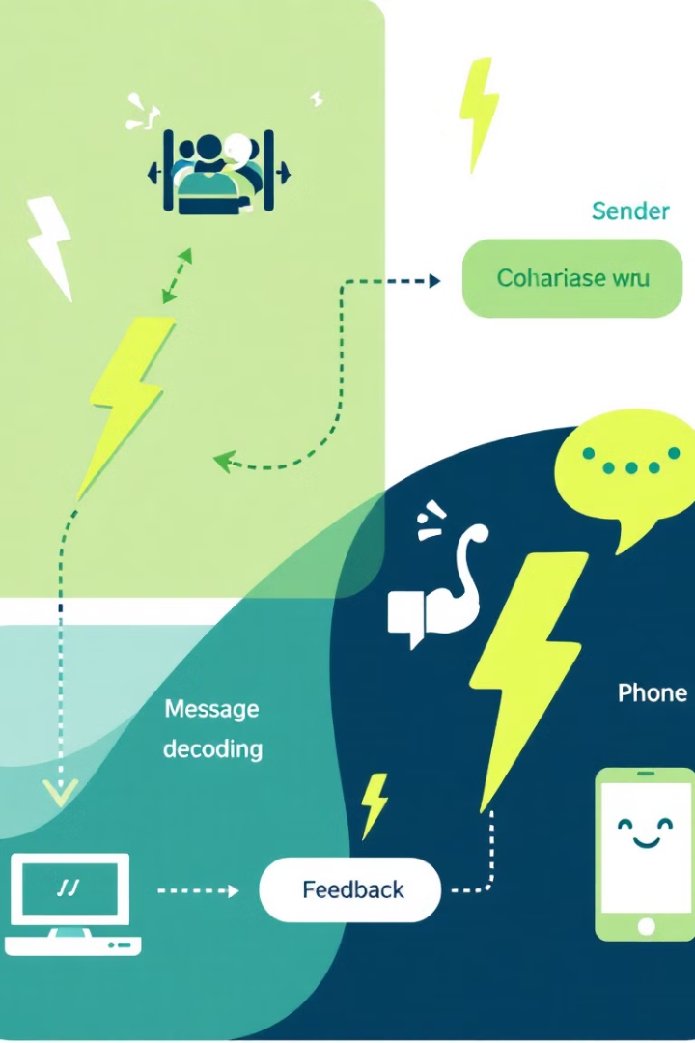
Proceso Comunicativo
Emisión de Señales
Intención de transmitir un mensaje claro.
Decodificación
Habilidades del receptor para interpretar.
Retroalimentación
Receptor responde, se transforma en emisor.

Slide 4
Modelos Educativos
Esquemas Explicativos
Elementos Intervinientes
Representaciones del proceso comunicativo.
Identificación de factores clave en la comunicación.

Slide 5
Aguja Hipodérmica
Investigación de Masas
Inyección de Información
Inicio tras la Primera Guerra Mundial.
Medios "inyectan" contenido dado por cierto.
Estímulo-Reacción
Manejar el mensaje para provocar una reacción.

Slide 6
Diagrama de Lasswell
¿Quién?
¿Qué dice?
¿En qué canal?
¿A quién?
Análisis descriptivo del acto comunicativo.

Slide 7
Modelo Shannon y Weaver
Codificación
2
Mensaje y señal codificables.
Elementos Básicos
1
Comunicación centrada en la transmisión.
Decodificación
3
Receptores (personas y dispositivos).

Slide 8
Modelo de Schramm
1
Comunicación Colectiva
2
Múltiples Mensajes
3
Influencia Cultural

